Slide 1
Classe 3 les oiseaux
introduction

Slide 2
Science des oiseaux= Ornithologie
Tétrapodes, homéothermes anamniote bipédie, membres antérieurs transformés en ailes, plumage, bec édentes
apparus au Jurassique moyen: Ancêtre, ornithorynque= oiseau reptilien
11 150 sp très différentes tant par leur écologie que par leurs comportements,
membres postérieurs servant seuls à la progression sur le sol ou dans l'eau
ovipares

Slide 3
anatomie et physiologie favorise leur capacité à voler:
  réduction de poids (colonne vertébrale caractérisée par le nombre élevé de vertèbres fusionnées en une pièce osseuse unique et très solide, le synsacrum
  absence de vessie et d'ovaire droit fonctionnel
  peau dépourvue de glandes tégumentaires à l'exception de la glande uropygienne
  allègement du squelette par des os pneumatiques
  réduction de la musculature ventrale et dorsale
  corps aérodynamique et forte musculature pectorale
  appareil respiratoire efficace par la présence de sacs aériens leur permettent de produire la puissance élevée et durable nécessitée par le vol

Slide 4
Certaines sp terrestre: inaptes au vol (Struthioniformes, manchots, etc.).
Cosmopolites, peuplent tous les milieux, des glaces de l'Antarctique aux forêts équatoriales et aux déserts
répartition rendue possible grâce à des adaptations anatomiques, physiologiques et comportementales (surtout phénomène migratoire)

Slide 5
Morphologie
masse varie de qq g: oiseaux-mouches à + de 100 kg: autruches.
morphologie des oiseaux adaptée à leur habitat et à leur mode de vie
oiseaux vivant sur les plages ou dans les marais: longues pattes
forme du bec: régime alimentaire
Ailes:
  oiseau peut voler ou non
    migrateur: ailes à extrémité effilée
    ailes à extrémité plus arrondie: sédentaire.

Slide 6
Tête: présence d‘ huppe, crête, caroncule, vibrisses, barbillons ou cire.
taille ou envergure varie de qq cm à +ieurs m ( Colibri d'Elena : 5 cm à l'Autruche d’Afrique :2,75 m de hauteur)
Les oiseaux n'ont pas d'organes sexuels externes.
Les oreilles sont cachées /plumage et sans pavillon externe

Slide 7
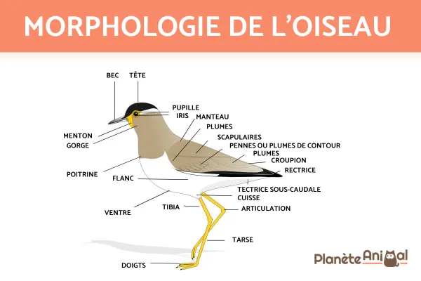

Slide 8
Le plumage
bon moyen de reconnaître 1sp
différentes sortes de plumes qui forment le plumage:
aspect :
  filoplumes (situées /plumes ordinaires)
  Duvet = plumes d’aspect cotonneux
  vibrisses (raides et ressemblant à des poils)
selon leur point d'attache :
  rémiges (situées sur le membre antérieur, permettent le vol)
  rectrices (plumes de la queue, ont différents rôles dans le vol, comme le freinage ou la direction)
  tectrices (plumes de couverture).

Slide 9
Le bec
forme du bec adaptée au régime alimentaire:
  crochu et robuste: rapaces
  massif et conique: granivores
  Fin: insectivores
  allongé et sensible: fouisseurs dans les sédiments
base du bec et narines protégées par une zone molle et nue= cire

Slide 10
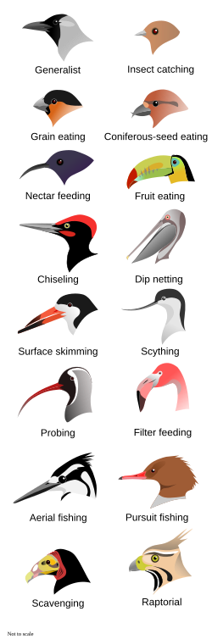

Slide 11
Les pattes
formées de 3 os longs (fémur, tibiotarse et tarsométatarse) et de 4 doigts.
Les oiseaux sont digitigrades
certains oiseaux possèdent 1 palmure entre leurs doigts comme les sarcelles, les mouettes et les oies
sp anisodactyles, dont les 4 doigts sont reliés par 1 membrane, comme les fous, les cormorans ou les pélicans
D'autres sp ont 1 palmure lobée: grèbes et foulques, ou semi-palmée: avocettes, sternes et guifettes, ou non palmée: martins-pêcheurs, grues, engoulevents, perdrix, rapaces

Slide 12
La forme des pattes dépend essentiellement du mode de vie de l'oiseau et de son régime alimentaire
rapaces disposent de serres, les oiseaux aquatiques de pattes palmées ou lobées
oiseaux coureurs: Autruche= didactyles.
La +part des sp possèdent un éperon ou ergot sur les pattes.
Les griffes, les scutelles ou écailles des pattes, l'ergot, tout comme les plumes et le bec, sont des phanères, = productions kératinisées issues du système tégumentaire comme la peau.

Slide 13
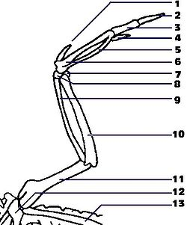
Structure du squelette d'une aile d'oiseau
1 : 1er doigt ; 2 et 3 : 2e doigt ; 4 : 3e doigt ; 5 et 6 : os métacarpiens ; 7 et 8 : os carpiens ; 9 : radius ; 10 : ulna ; 11 : humérus ; 12 : furcula ; 13 : scapula.

Slide 14
Anatomie
Les adaptations anatomiques pour le vol se retrouvent dans la morphologie du squelette de l'oiseau mais aussi dans celle de ses os
  squelette très léger
  système respiratoire complexes:
À la base de la trachée se trouve l'organe vocal des oiseaux, la syrinx.
adaptations de la colonne vertébrale:
  vertèbres de la région cervicale qui permettent une importante flexion ou rotation du cou pour beaucoup d'oiseaux
oiseaux munis d'un cloaque
cœur possède 4 chambres, c'est cependant la crosse aortique de droite qui persiste alors que c'est celle de gauche chez les mammifères

Slide 15
système nerveux + volumineux que celui des reptiles mais moins que celui des mammifères.
aire visuelle particulièrement développée
aire olfactive réduite sauf pour certaines sp comme les vautours ou les kiwis
taille de leur télencéphale et de leur cervelet leur rend possible des vocalises étonnantes et des capacités d'apprentissage et d'abstraction assez élevées chez certaines sp
appareil reproducteur ressemble à celui des reptiles ovipares
femelle ne possède qu‘1 seul ovaire fonctionnel, le gauche, tandis que l'ovaire droit peu développé régresse
Certaines adaptations anatomiques peuvent dépendre du mode de vie, comme celles liées à l'alimentationElles peuvent aussi être liées à la latitude où ils vivent et donc à l'adaptation au froid

Slide 16
Biologie
Alimentation
flamants = planctonivores qui filtrent l'eau à l'aide de leur bec garni d'excroissances cornées en forme de fanons.
Pic à poitrine rouge: opophage.
Certaines sp peuvent être opportunistes = charognards, ou peuvent trouver leur nourriture dans des lieux spécifiques comme les nectarivores ou frugivores.
Les oiseaux peuvent aussi être herbivores, granivores, prédateurs comme les carnivores, insectivores, piscivores, planctonivores, voire cleptoparasites
Le Géospize à bec pointu est même connu pour être hématophage
Certaines espèces piscivores, (Grand cormoran, Spatule blanche, etc.) peuvent chasser ou pêcher en groupe et ont des adaptations morphologiques et anatomiques à la pêche sous-marine (corps profilé, vision polarisée, narines étroites ou obturation nasale, imperméabilisation renforcée du plumage, sacs aériens très développés amortisseurs de choc, squelette du crâne et du cou renforcé)
De nombreux oiseaux sont généralistes ; les autres espèces, dites spécialistes, occupent des niches écologiques spécifiques et ne consomment qu'un seul type de nourriture, ou tout au moins un nombre très limité.

Slide 17
Comme ils n'ont pas de dents, les oiseaux avalent souvent leurs aliments entiers.
La nourriture ingérée par becquée peut aussi être écrasée à l'aide du bec, dépecée, plumée, déchiquetée, décortiquée, selon les espèces considérées et la nature de l'aliment
Ils digèrent et broient leurs aliments dans leur estomac à deux chambres : la première dite « estomac glandulaire » assure la digestion chimique par l'action corrosive du suc gastrique (enzymes et acides), la seconde appelée « gésier musculaire » = gésier assurant la digestion mécanique
Les aliments y sont triturés et brassés. Certains oiseaux comme les volailles avalent volontairement de petits cailloux, les gastrolithes, qui sont mélangés avec la nourriture pour faciliter sa fragmentation. Cette lithophagie compense la perte des dents chez ces animaux qui ne peuvent plus mastiquer[41].

Slide 18
Certains consomment de la terre (phénomène de géophagie connu chez les oies, perroquets, pigeons et certains passereaux)
l'argile ingérée étant connue pour former 1 couche protectrice sur les parois intestinales et empêcher les toxiques de pénétrer dans le sang
L'élimination des selles se fait par le cloaque en même temps que l'urine
Les fientes sont 1 mélange d’urine et de matières fécales
À l'exception des Autruches et des Nandou, les oiseaux ne possèdent pas d'équivalent de vessie

Slide 19
classification
Ordre des Passeriformes ou passereaux : c'est l'ordre des oiseaux qui compte le plus d'espèces recensées dans le monde. Elle compte entre 5700 et 6500 espèces et ses membres sont communément appelés oiseaux chanteurs. Ils se caractérisent par leur petite taille, leur capacité à voler, à nicher et à avoir quatre doigts à chaque patte. Parmi les espèces les plus représentatives de cet ordre figurent les canaris, les moineaux, les pinsons, les corbeaux et les chardonnerets.
Ordre des Apodiformes : ordre composé des colibris, des martinets et des salanganes. Il s'agit du deuxième ordre d'oiseaux le plus diversifié, avec environ 450 espèces existantes. Ce qui les distingue le plus, ce sont leurs minuscules pattes.
Ordre des piciformes : à cet ordre appartiennent les pics, les toucans et les barbicans. On estime qu'il existe entre 340 et plus de 450 espèces d'oiseaux piciformes. La plupart des espèces sont zygodactyles.

Slide 20
Ordre des Psittaciformes ou Psittacidae : composé de près de 400 espèces de perroquets et de cacatoès. Ils ont la particularité de vivre dans les zones tropicales et tempérées et possèdent un bec épais et incurvé ainsi que des pattes griffues zigodactyles. Les aras, les perruches australiennes, les inséparables et les cacatoès appartiennent à cet ordre.
Ordre des Columbiformes : les pigeons et les tourterelles appartiennent à cet ordre. Elle compte environ 350 espèces existantes d'oiseaux herbivores et volants de taille petite à moyenne et plus de 10 espèces d'oiseaux disparues (notamment le dodo).
Ordre des Charadriiformes ou caradriformes : cet ordre comprend plus de 350 espèces qui vivent et se nourrissent près de l'eau. Elle comprend les mouettes, les pluviers et les macareux.

Slide 21
Ordre des Galliformes ou Gallinaceae : ce sont les volailles terrestres. Près de 300 espèces appartiennent à cet ordre, dont les poules, les dindes domestiques, les paons, les perdrix, les cailles et les ortalides. Ils ne volent pas très bien et la plupart des espèces présentent un dimorphisme sexuel marqué.
Ordre des Anseriformes : ce sont les oiseaux aquatiques. Plus de 160 espèces appartiennent à cet ordre, dont les bernaches, les canards, les oies et les cygnes. La plupart d'entre eux sont volants, migrateurs et herbivores.
Ordre des Falconiformes : plus de 300 espèces d'oiseaux de proie diurnes. Ils se caractérisent par leur excellente vue, leur bec crochu et leurs longues serres acérées. Cet ordre comprend les faucons, les vautours et les aigles, comme celui illustré ci-dessous.
Ordre des Strigiformes ou Strigiformes : plus de 200 espèces de rapaces nocturnes. Ils ont une excellente ouïe, un plumage épais et des yeux énormes dirigés vers l'avant de leur tête. Les chouettes et les hiboux appartiennent à cet ordre.

Slide 22
Ordre des pélécaniformes : Cet ordre comprend plus de 70 espèces, dont les pélicans et les hérons. Ils ont des pieds palmés avec 4 orteils sur chacun et se nourrissent principalement de poissons et de crustacés.
Ordre des Ciconiiformes : composé de près de 20 espèces d'échassiers, d'oiseaux aquatiques et d'oiseaux à long cou. Les cigognes, les tantales et les marabouts appartiennent à cet ordre.
Ordre des Sphénisciformes : ce sont des oiseaux de mer incapables de voler. Les 17 espèces actuelles de manchots appartiennent à cet ordre.
Ordre des Struthioniformes ou Struthioniformes : à ce groupe appartiennent les autruches et d'autres espèces d'oiseaux sans ailes disparues.
Ordre des Phénicoptérides : un groupe composé des flamants roses, des flamants des Andes et de leurs parents éteints.

Slide 23
